Slide 1
Khởi động

Slide 2


Trả lời
câu hỏi

Slide 3
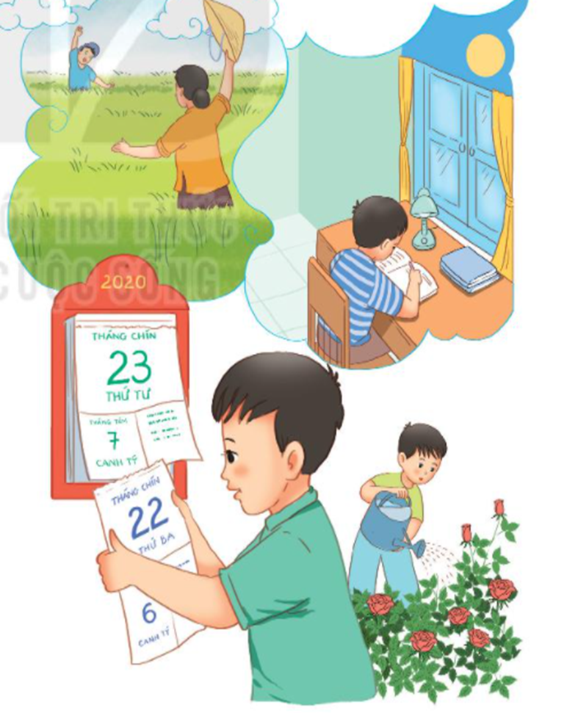
1. Bạn nhỏ đã hỏi bố điều gì?
Bạn nhỏ hỏi bố: Ngày hôm qua đâu rồi?.
2. Theo lời bố ngày hôm qua ở lại những đâu?
Trên cành hoa
Trong hạt lúa
Trong vở hồng

Slide 4
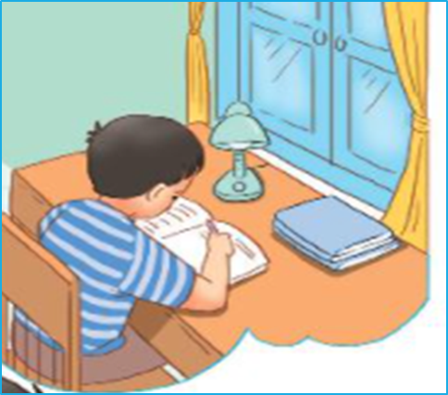
3. Trong khổ thơ cuối, bố đã dặn bạn nhỏ điều gì để ngày hôm qua vẫn còn?
Phải học hành chăm chỉ.

Slide 5
Luyện tập theo văn bản đọc

Slide 6

1. Dựa vào tranh minh họa bài đọc. Tìm từ ngữ chỉ người, chỉ vật.
M. - mẹ
- cánh đồng
a. Chỉ người:
bố, mẹ, bạn nhỏ
b. Chỉ vật:
tờ lịch, cành hoa, hạt lúa, cánh đồng, vở hồng, bàn học, đèn học.

Slide 7
2. Đặt 2 câu với từ ngữ vừa tìm được ở bài tập 1.
- bố, mẹ, bạn nhỏ.
- tờ lịch, hạt lúa, cánh đồng, hoa hồng, bàn học, vở, đèn học,…
Bé đang xem tờ lịch.
Bé đang tưới hoa hồng.

Slide 8
Nhiệm vụ về nhà
1. Đọc thuộc lòng bài: Ngày hôm qua đâu rồi?
2. Viết vở nháp bài chính tả trang 14.

